Slide 1
Τα συχνότερα διαγνωστικά λάθη στον γηριατρικό ασθενή
Διονύσης Ρόδης
Παθολόγος

Slide 2
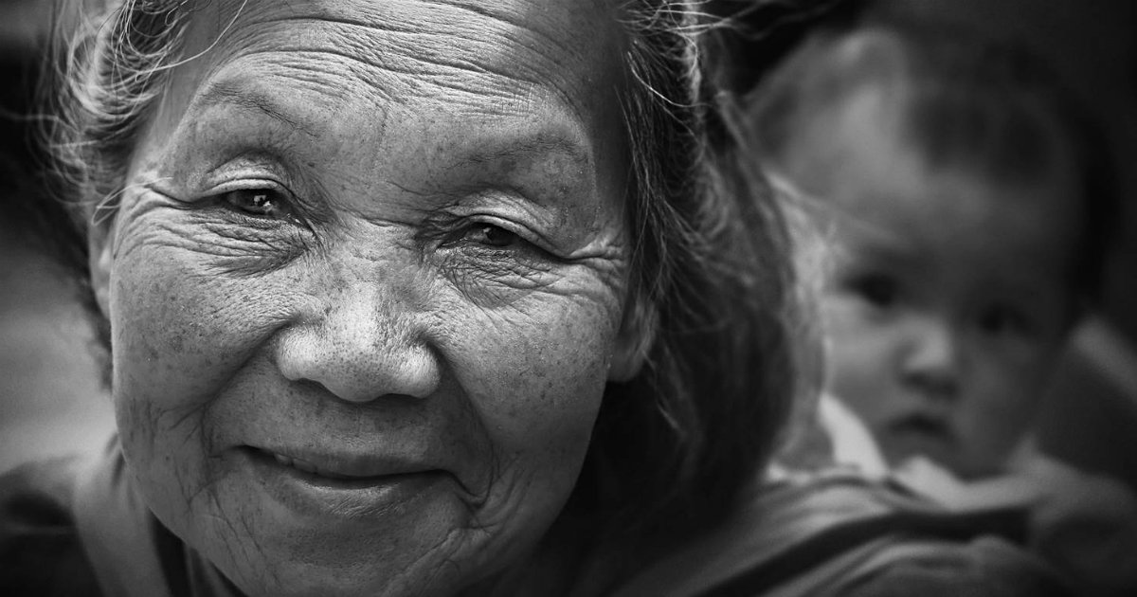
Η γήρανση προκαλείται από την συσσώρευση πολλών μοριακών και κυτταρικών βλαβών που επέρχονται με τον χρόνο. Αυτές οδηγούν σε σταδιακή μείωση των φυσικών και πνευματικών ικανοτήτων και σε αυξημένο κίνδυνο νόσου και τελικά θανάτου. Αυτές οι αλλαγές δεν εξελίσσονται ούτε γραμμικά ούτε συνεχόμενα και σχετίζονται μόνο μερικώς με την ηλικία του ατόμου
WHO:Ageing and health
Photo credits: M Steverson

Slide 3
Φυσιολογικές αλλαγές γήρανσης
Τροποποίηση εκδηλώσεων νόσου
Συσσωρευμένες νοσηρότητες οργάνων
Νευρονοητικές διαταραχές
WHO:Ageing and health
Photo credits: M Steverson

Slide 4
Τα ζωτικά σημεία
Αρτηριακή πίεση
Καρδιακή συχνότητα
Θερμοκρασία
Αναπνευστική συχνότητα

Slide 5
‘Παγίδες’ στην αξιολόγηση των ζωτικών σημείων στους ηλικιωμένους
Η αξιολόγηση μίας μόνο μέτρησης είναι προβληματική
Ένας ηλικιωμένος με υπέρταση που παρουσιάζεται με «φυσιολογική» αρτηριακή πίεση στα ΤΕΠ, μπορεί να έχει σοβαρή υποκείμενη νόσο που τον αποσταθεροποιεί αιμοδυναμικά
Ένας 80χρονος με δύσπνοια στα ΤΕΠ, υπό αγωγή με β- αποκλειστή και «φυσιολογικές» σφύξεις μπορεί να έχει ΠΕ
Η σύγκριση με τις τιμές αναφοράς του ασθενούς και η παρακολούθηση των μεταβολών έχει μεγαλύτερη κλινική αξία
Ένας ευπαθής γηραιότερος ασθενής με «φυσιολογική» θερμοκρασία που είναι όμως αυξημένη από την συνήθη του, μπορεί να έχει λοίμωξη

Slide 6
Αρτηριακή πίεση

Slide 7
Φυσιολογικές μεταβολές ΑΠ με την γήρανση
Αρτηριακή σκληρία και περιφερικές αντιστάσεις
Συστολική και Μέση αρτηριακή πίεση
Πίεση Παλμού
Διαστολική αρτηριακή πίεση αυξάνεται έως την ηλικία των 50 και μετά έχει την τάση να μειώνεται
Singh JN, Nguyen T, Kerndt CC, Dhamoon AS. Physiology, Blood Pressure Age Related Changes. 2021 Jul 12.

Slide 8
Φυσιολογικές μεταβολές ΑΠ με την γήρανση
Αύξηση συχνότητας ορθοστατικής υπότασης (30%)
Μείωση της ικανότητας ρύθμισης της αρτηριακής πίεσης από το αυτόνομο νευρικό σύστημα
Μείωση ενδοτικότητας τοιχωμάτων μυοκαρδίου
Μειώνεται η ικανότητα αύξησης της ΑΠ σε κατάσταση στρες (αφυδάτωση, λοίμωξη, αιμορραγία)
Singh JN, Nguyen T, Kerndt CC, Dhamoon AS. Physiology, Blood Pressure Age Related Changes. 2021 Jul 12.

Slide 9
Διαχείριση αντιυπερτασικής αγωγής στον ηλικιωμένο ασθενή
Διάφορες κλινικές μελέτες δείχνουν καρδιαγγειακό όφελος από την φαρμακευτική αγωγή της υπέρτασης
Αμφισβητείται αν οι πληθυσμοί μελέτης είναι αντιπροσωπευτικοί
Στην κλινική πράξη μεγαλύτερη συχνότητα ΣΔ, άνοιας, καρδιαγγειακής και νεφρικής νόσου στους ηλικιωμένους
Πιθανά οι περισσότεροι ηλικιωμένοι είναι πιο επιρρεπείς στις παρενέργειες των αντιϋπερτασικών φαρμάκων, ιδιαίτερα της ορθοστατικής υπότασης, που είναι αιτία πτώσεων
Geriatric Emergency Medicine Edited by Christian Nickel & Abdelouahab Bellou & Simon Conroy – Springer- 2017/11/27

Slide 10
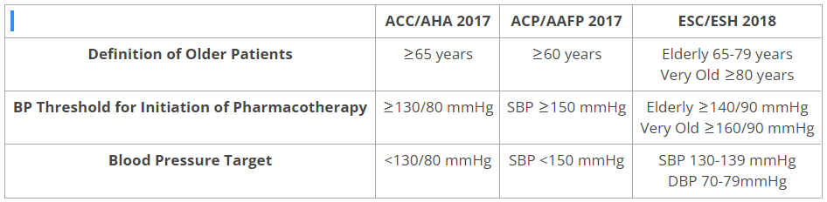
Δεν υπάρχουν επαρκείς μελέτες στους ηλικιωμένους και τα αποτελέσματα είναι αντικρουόμενα
Older Adults and Hypertension_ Beyond the 2017 Guideline for Prevention, Detection, Evaluation, and Management of High Blood Pressure in Adults - American College of Cardiology - Feb 26, 2020

Slide 11
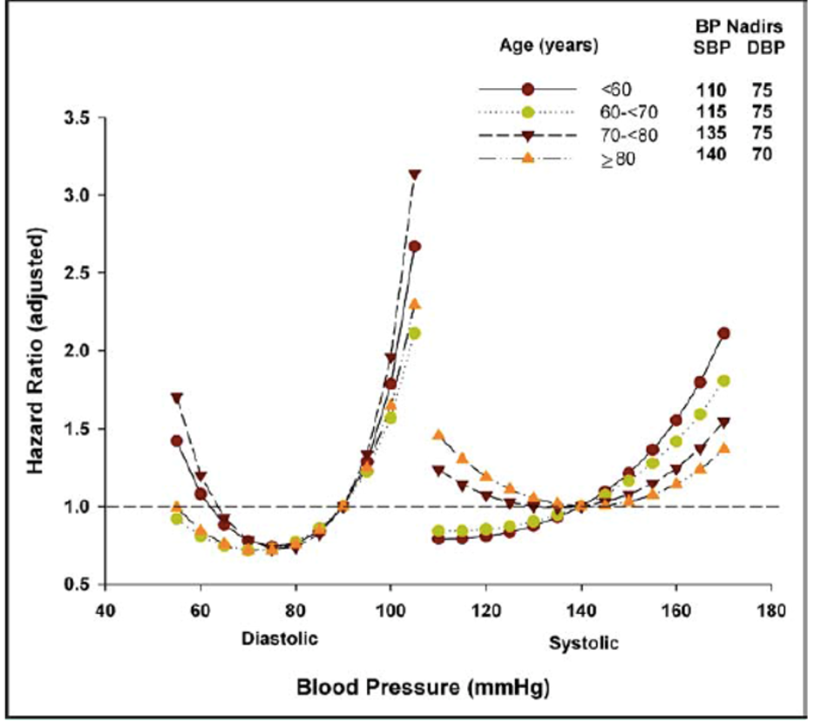
Θεραπεία υπέρτασης σε ασθενείς με ιστορικό καρδιαγγειακής νόσου
Καμπύλη J
Older Adults and Hypertension_ Beyond the 2017 Guideline for Prevention, Detection, Evaluation, and Management of High Blood Pressure in Adults - American College of Cardiology - Feb 26, 2020

Slide 12
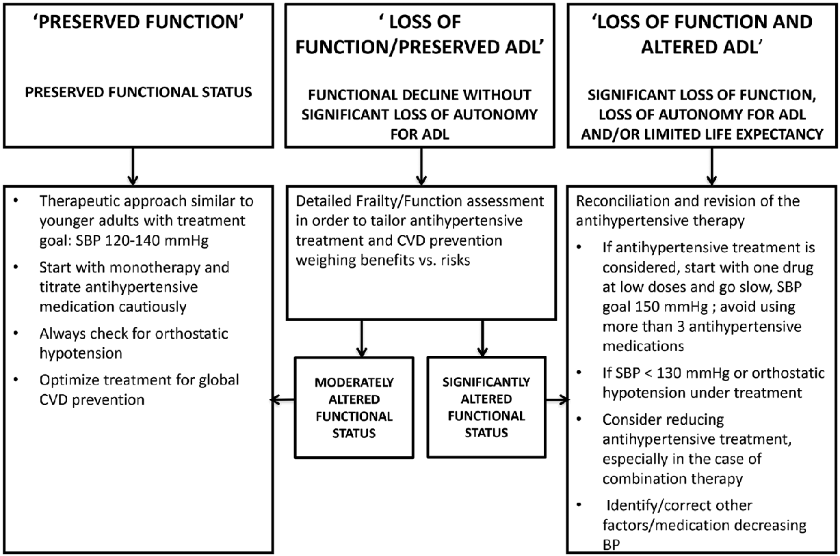
Διαχείριση της υπέρτασης στον ηλικιωμένο ασθενή
Older Adults and Hypertension_ Beyond the 2017 Guideline for Prevention, Detection, Evaluation, and Management of High Blood Pressure in Adults - American College of Cardiology - Feb 26, 2020

Slide 13
Καρδιακή συχνότητα

Slide 14
Φυσιολογικές μεταβολές στην καρδιακή συχνότητα λόγω γήρανσης
Καρδιακή συχνότητα ηρεμίας
Μέγιστη καρδιακή συχνότητα
Lakatta EG (2000) Cardiovascular aging in health. Clin Geriatr Med 16(3):419–444

Slide 15
Παθολογικές μεταβολές στην καρδιακή συχνότητα
Καρδιολογικές παθήσεις (κολπική μαρμαρυγή, καρδιακή ανεπάρκεια)
Φάρμακα (β- αποκλειστές, αντιαρρυθμικά)
Μόνιμος βηματοδότης

Slide 16
Θερμοκρασία

Slide 17
Φυσιολογικές αλλαγές στην θερμοκρασία με τη γήρανση
Μειωμένη ικανότητα συντήρησης και αύξησης θερμοκρασίας λόγω μειωμένου υποδόριου λίπους και βασικού μεταβολισμού
Αυξημένος κίνδυνος θερμοπληξίας λόγω μειωμένης ικανότητας εφίδρωσης

Slide 18
Αξιολόγηση θερμοκρασίας στον ηλικιωμένο ασθενή
Η απουσία πυρετού επί ενδείξεων φλεγμονής δεν πρέπει να απομακρύνει από την διάγνωση της, καθώς λοιμώξεις, οξεία χολοκυστίτιδα, σκωληκειδίτιδα κ.αλ συχνά παρουσιάζονται χωρίς αναφερόμενο πυρετό
Σε ευπαθείς ηλικιωμένους ασθενείς (frail) με λοίμωξη ο πυρετός μπορεί να απουσιάζει σε ποσοστό 30-50%
Οι σηπτικοί ασθενείς με υποθερμία έχουν βαρύτερη πρόγνωση
Geriatric Emergency Medicine Edited by Christian Nickel & Abdelouahab Bellou & Simon Conroy – Springer 2017/11/27

Slide 19
Αναπνευστική συχνότητα

Slide 20
Μεταβολές αναπνευστικής συχνότητας με την γήρανση
Υπολειπόμενος όγκος
Ζωτική χωρητικότητα
Μειωμένη αναπνευστική απάντηση έως και 50% σε ερεθίσματα όπως η υποξία, η υπερκαπνία

Slide 21
Αξιολόγηση αναπνευστικής συχνότητας
Από τους πιο αξιόπιστους δείκτες σοβαρής νόσησης
Συχνά παραβλέπεται στην καθημέρα πράξη
>20 αναπν./λεπτό χρήζει άμεσης αξιολόγησης (λοίμωξη, πνευμονική εμβολή, πνευμονική συμφόρηση, οξέωση κ.αλ)

Slide 22
Λοιμώξεις

Slide 23
Άτυπη παρουσίαση λοιμώξεων
Η λοίμωξη καταγράφεται με χαμηλή συχνότητα ως παρούσα νόσος στους ηλικιωμένους στα ΤΕΠ (~3%)
Υποδιαγιγνώσκεται λόγω άτυπης παρουσίασης
Αυξημένη πιθανότητα σε:
Πολύ ηλικιωμένους (>85 ετών)
Ευπαθείς
(Frail)
Πολλές συνοσηρρότητες
Νευρονοητική διαταραχή
Sumaya Farran, MD and Tirdad Zangeneh, DO, University of Arizona College of Medicine, Presentation of Common Infections in Older Adults, Jun 2016

Slide 24
Λοιμώξεις στους ηλικιωμένους
Μεγάλη θνητότητα των ηλικιωμένων ασθενών με πυρετό στα ΤΕΠ (έως και 10%)
Πυρετός (>37.8 °C από του στόματος, >38.1 °C από το ορθό) είναι συχνά σημείο σοβαρής λοίμωξης, συχνά βακτηριακής
Πυρετός >39 °C με ταχύπνοια, ταχυκαρδία ή λευκοκυττάρωση χρειάζεται αξιολόγηση προς αποκλεισμό σήψης που χρειάζεται άμεση αντιμετώπιση
Σε ευπαθείς ηλικιωμένους μεταβολή > 1.1 °C από την συνήθη θερμοκρασία ή >37.2 °C (από του στόματος) ή 37.5 °C (από το ορθό) σε επανειλημμένες μετρήσεις χρειάζεται αξιολόγηση
Σπανιότερα πρέπει να αποκλείονται αίτια όπως νευροληπτικό σύνδρομο (ιδιαίτερα σε ανοϊκούς ασθενείς υπό αγωγή), θερμοπληξία
Sumaya Farran, MD and Tirdad Zangeneh, DO, University of Arizona College of Medicine, Presentation of Common Infections in Older Adults, Jun 2016

Slide 25
Geriatric Fever Score
Θρομβοπενία <150.000/ mm³
1 βαθμός
Λευκοκυττάρωση>12.000/mm³
1 βαθμός
Κλίμακα Κώματος Γλασκώβης
< 8
1 βαθμός
Α) Ομάδα χαμηλού κινδύνου (0-1 βαθμοί)
θνητότητα 3%-Νοσηλεία σε κοινό θάλαμο ή αγωγή στα ΤΕΠ και έξοδο
Β)Ομάδα υψηλού κινδύνου (2-3 βαθμοί) θνητότητα 30% -Εισαγωγή και αξιολόγηση για ανάγκη ΜΕΘ
Chung MH, Huang CC, Vong SC, et al. Geriatric Fever Score: a new decision rule for geriatric care. PLoS One. 2014;9(10)

Slide 26
Πνευμονία

Slide 27
Παθολογικές αλλαγές με την γήρανση
Ελαττωμένο αντανακλαστικό και αποτελεσματικότητα βήχα
Δυσφαγία
Φυσιολογικές και ανατομικές αλλαγές γεροντικού πνεύμονα
Aslam M, Vaezi MF. Dysphagia in the elderly. Gastroenterol Hepatol (N Y). 2013;9(12):784-795

Slide 28
Άτυπη παρουσίαση πνευμονίας
Από τις πιο συχνές αιτίες θανάτου
Η άτυπη παρουσίαση πιθανά συνδέεται με το μεγάλο ποσοστό υποδιάγνωσης και την μεγάλη θνητότητα (έως 15% σε νοσηλευόμενους ασθενείς)
Συχνά απουσιάζουν τα τυπικά συμπτώματα από το αναπνευστικό (βήχας, δύσπνοια) και τα γενικά (πυρετός, ρίγος , ιδρώτας, μυαλγίες, κεφαλαλγία)
Αρκετές φορές τα μόνα συμπτώματα μπορεί να είναι σύγχυση, ταχύπνοια, επιδείνωση της λειτουργικής κατάστασης, πτώση
Η ταχύπνοια είναι από τα πιο ευαίσθητα σημεία οξείας αναπνευστικής νόσου και βαρύτητας
Madhavan, A., Lagorio, L.A., Crary, M.A. et al. Prevalence of and risk factors for dysphagia in the community dwelling elderly: A systematic review. J Nutr Health Aging 20, 806–815 (2016).

Slide 29
Ουρολοίμωξη και Ασυμπτωματική Βακτηριουρία

Slide 30
Διάκριση ασυμπτωματικής βακτηριουρίας και ουρολοίμωξης στους ηλικιωμένους
Ασυμπτωματική βακτηριουρία
(σε καλλιέργεια ούρων >10⁵ αποικίες/ml παθογόνου μικροβίου χωρίς συμπτώματα)
Ουρολοίμωξη
(Βακτηριουρία με
συμπτώματα)
Αρκετά συχνή (25-50% σε νοσηλευόμενους και σε τροφίμους μονάδων φροντίδας)
2^{η} συχνότερη λοίμωξη στους ηλικιωμένους
Παράγοντες κινδύνου
Γυναικείο φύλο
Νευρολογική νόσος
(άνοια, ν.Parkinson, ΑΕΕ)
Ανωμαλίες ουροποιητικού (λιθίαση, υπερτροφία προστάτη, υπόλειμμα ούρων)
Επηρεασμένη κινητικότητα
Παρουσία καθετήρα
Δυσκοιλιότητα
Θνητότητα έως 30% σε ευπαθείς με πολλαπλές συννοσηρότητες
Συχνή άτυπη παρουσίαση
(ληθαργικότητα, επιδείνωση της λειτουργικότητας)
Ariathianto Y. Asymptomatic bacteriuria - prevalence in the elderly population. Aust Fam Physician. 2011 Oct;40(10):805-9

Slide 31
Διαχείριση ασυμπτωματικής βακτηριουρίας και ουρολοίμωξης στους ηλικιωμένους
Η ουρολοίμωξη χωρίς θεραπεία έχει κακή πρόγνωση
Η άστοχη θεραπεία της ασυμπτωματικής βακτηριουρίας αυξάνει το ρίσκο παρενεργειών από την θεραπεία (διάρροια εξ αντιβιοτικών, αλλεργία, τοξικότητα) και ανάπτυξης ανθεκτικότητας

Slide 32
Διαχείριση ασυμπτωματικής βακτηριουρίας και ουρολοίμωξης στους ηλικιωμένους
Σύγκριση με την πρότερη κατάσταση, πχ. αύξηση θολερότητας ή δυσοσμίας ούρων που αναφέρεται από τον φροντιστή
Η ύπαρξη τυπικών ή άτυπων συμπτωμάτων λοίμωξης, ιδιαίτερα αν δεν ανευρίσκεται άλλη εστία , πρέπει να οδηγεί στην έγκαιρη έναρξη αντιβιοτικής αγωγής

Slide 33
Πνευμονική εμβολή (ΠΕ)

Slide 34
ΠΕ στους ηλικιωμένους
Η συχνότητα αυξάνει πολύ με την ηλικία (ετήσια επίπτωση 3.5 ανά 1000 σε ηλικία 60-74, 9 ανά 1000 σε ηλικία >75)
Θνητότητα 15-20% στους ηλικιωμένους
Αύξηση συχνότητας κλασσικών παραγόντων κινδύνου στους ηλικιωμένους:
Μείωση κινητικότητας (νευρολογικές, μυοσκελετικές παθήσεις)
Αύξηση νοσηλειών και παρεμβάσεων που επιβάλουν κλινοστατισμό

Slide 35
Κλινική υποψία ΠΕ στους ηλικιωμένους
Η πιο συχνή υποδιαγνωσμένη αιτία θανάτου
Ο πλευριτικός πόνος και η αιμόπτυση είναι λιγότερο συχνά από τους νεότερους
Η συγκοπή είναι πολύ συχνότερη από τους νεότερους
(24% vs 3%)
Συχνά τα συμπτώματα αποδίδονται σε συνυπάρχουσες παθήσεις (παρόξυνση ΧΑΠ, καρδιακή ανεπάρκεια)
Masotti L, Ray P, Righini M, et al. Pulmonary embolism in the elderly: a review on clinical, instrumental and laboratory presentation. Vasc Health Risk Manag. 2008;4(3):629-636.

Slide 36
Διάγνωση ΠΕ στους ηλικιωμένους
Πιθανότητα προ ελέγχου (PTP)
Well’s score
Geneva score
d-dimmers (<500ng/ml)
Μέθοδος αναφοράς
Σχετική αντένδειξη η νεφρική δυσλειτουργία
Αξονική αγγειογραφία πνευμονικών αρτηριών (CTPA)
Aυξάνονται με την ηλικία
Mειώνεται η αξία τους σαν εργαλεία αποκλεισμού
60% των ασθενών <40ετ 5% των ασθενών >80ετ
Tita-Nwa F, Bos A, Adjei A, Ershler WB, Longo DL, Ferrucci L. Correlates of D-dimer in older persons. Aging Clin Exp Res. 2010;22(1):20-23

Slide 37
Διάγνωση ΠΕ στους ηλικιωμένους
Χρειάζεται υψηλή κλινική υποψία
Χαμηλή PTP και D-dimmers αποκλείουν με ασφάλεια την ΠΕ , αποφεύγοντας άχρηστες και δυνητικά νεφροτοξικές CTPA

Slide 38
Θυρεοειδική νόσος
(υποθυρεοειδισμός υπερθυρεοειδισμός)

Slide 39
Υποδιάγνωση κλινικού υποθυρεοειδισμού
Αποδίδονται συχνά σε άλλες παθολογίες ή στο γήρας
Ληθαργικότητα
Βραδυψυχισμός
Βραδύνοια
Κατάθλιψη
Μυαλγίες
Αρθραλγίες
Δυσανεξία στο κρύο
Δυσκοιλιότητα
Ξηρό δέρμα
Οίδημα
Διαταραχές μνήμης
7-14% στους ηλικιωμένους

Slide 40
Υπερδιάγνωση υποκλινικού υποθυρεοειδισμού
Φυσιολογικά όρια της TSH στους ηλικιωμένους
Έχει προταθεί να είναι υψηλότερα
Θεραπεία του υποθυρεοειδισμού
Να ζυγίζονται τα οφέλη έναντι της πιθανότητας ισχαιμικής καρδιοπάθειας , διέγερσης , διαταραχών ύπνου
Βραδεία τιτλοποίηση
Kim MI. Hypothyroidism in Older Adults. [Updated 2020 Jul 14]. In: Feingold KR, Anawalt B, Boyce A, et al., editors. Endotext [Internet]. South Dartmouth (MA): MDText.com, Inc.; 2000

Slide 41
Υπερθυρεοειδισμός
1-3 % συχνότητα στους ηλικιωμένους
Συχνά λείπουν τα κλασσικά συμπτώματα της διέγερσης του συμπαθητικού : τρόμος, ευερεθιστότητα, νευρικότητα
Συχνά συμπτώματα : κόπωση, ανορεξία, απώλεια βάρους, απάθεια, νοητική έκπτωση, η εικόνα του ¨απαθούς¨ υπερθυρεοειδισμού
Καρδιολογικά συμπτώματα:
αίσθημα παλμών, στηθάγχη, επιδείνωση καρδιακής ανεπάρκειας, κολπική μαρμαρυγή
Ένα ποσοστό είναι ιατρογενές από υπερδιόρθωση υποθυρεοειδισμού
Samuels MH. Hyperthyroidism in Aging. [Updated 2021 Aug 9]. In: Feingold KR, Anawalt B, Boyce A, et al., editors. Endotext [Internet]. South Dartmouth (MA): MDText.com, Inc.; 2000-

Slide 42
Υπονατριαιμία

Slide 43
Υπονατριαιμία
Η συχνότερη ηλεκτρολυτική διαταραχή
7-11% στους > 75 ετών
25% σε νοσηλευόμενους ηλικιωμένους ασθενείς
Αυξημένη πιθανότητα για:
Πτώση
Επανεισαγωγή τον πρώτο μήνα
Παράταση νοσηλείας
Εισαγωγή σε ΜΕΘ
Lu H, Vollenweider P, Kissling S, Marques-Vidal P. Prevalence and Description of Hyponatremia in a Swiss Tertiary Care Hospital: An Observational Retrospective Study. Front Med (Lausanne). 2020 Sep 11;7:512.

Slide 44
Παθοφυσιολογικοί μηχανισμοί υπονατριαιμίας στους ηλικιωμένους
Επηρεασμένη ικανότητα απέκκρισης ελεύθερου ύδατος λόγω μείωσης GFR
Αυξημένη ευαισθησία στο ωσμωτικό ερέθισμα
Θειαζιδικά διουρητικά (νατριούρηση) Αντικαταθλιπτικά (SIAD) κύριες αιτίες στους ηλικιωμένους
Συννοσηρότητα ( καρδιακή ανεπάρκεια, νεφρική νόσος, κακοήθειες, ενδοκρινοπάθειες)
Πρόσληψη αρκετού νερού, δίαιτα χαμηλή σε νάτριο και πρωτεΐνη (tea and tost syndrome)
Filippatos TD, Makri A, Elisaf MS, Liamis G. Hyponatremia in the elderly: challenges and solutions. Clin Interv Aging. 2017;12:1957-1965.

Slide 45
Υπονατριαιμία
Πολύ συχνά πολυπαραγοντικό το αίτιο
Συχνά δύσκολη η διάκριση υπογκαιμίας - νορμογκαιμίας
Να μην παραλείπεται η διερεύνηση για υποφυσιακή ανεπάρκεια ( αυξημένη συχνότητα στους ηλικιωμένους

Slide 46
Οσφυαλγία

Slide 47
Οσφυαλγία (μη τραυματικής αιτιολογίας)
Νεοεμφανισθείσα οσφυαλγία μη τραυματικής αιτιολογίας στους ηλικιωμένους συνδέεται πολύ συχνότερα με σοβαρή υποκείμενη νόσο από ότι στους νεότερους
Ορθοπεδικά αίτια : οστεοπορωτικό κάταγμα, οστεομυελίτιδα, νεοπλασματική νόσος
Διερεύνηση προς αποκλεισμό νεφρολιθίασης, πυελονεφρίτιδας, αορτικής νόσου, πανκρεατίτιδας, αποστήματος ψωίτη
Geriatric Emergency Medicine Edited by Christian Nickel & Abdelouahab Bellou & Simon Conroy – Springer- 2017/11/27

Slide 48
Οξύ κοιλιακό άλγος

Slide 49
Οξύ κοιλιακό άλγος
Πολύ συχνότερα έχει σοβαρή υποκείμενη αιτία
6 φορές μεγαλύτερη θνητότητα
2 φορές συχνότερα χειρουργικά αίτια
από τους νεότερους
Geriatric Emergency Medicine Edited by Christian Nickel & Abdelouahab Bellou & Simon Conroy – Springer- 2017/11/27

Slide 50
Άτυπη εικόνα
Φυσικά σημεία λιγότερο θορυβώδη
Μειωμένη κοιλιακή ευαισθησία
(ελαττωμένη φλεγμονώδης αντίδραση και πρόσληψη του πόνου)
Απούσα ή εξασθενημένη σύσπαση κοιλιακών τοιχωμάτων
(λέπτυνση κοιλιακών μυών)
Τα ζωτικά σημεία μπορεί να παραπλανούν
Απουσία πυρετού
(έως και 30%)
«Φυσιολογική» ΑΠ σε υπογκαιμικό ασθενή λόγω προϋπάρχουσας υπέρτασης
Υπερτονία των κοιλιακών τοιχωμάτων σε παρκινσονική συνδρομή παραπλανεί την διάγνωση
«Φυσιολογική» καρδιακή συχνότητα πιθανά λόγω βραδυκαρδικών φαρμάκων
Geriatric Emergency Medicine Edited by Christian Nickel & Abdelouahab Bellou & Simon Conroy – Springer- 2017/11/27

Slide 51
Διαγνώσεις που χρειάζονται προσοχή
Οξεία χολοκυστίτιδα
Συχνή στους ηλικιωμένους
Μπορεί να υπάρχει χωρίς τα ειδικά συμπτώματα
Συχνά χωρίς επηρεασμένη ηπατική βιοχημεία
Συμφυτικός ειλεός
Συχνός λόγω ιστορικού χειρουργικών επεμβάσεων
Υποψία σε κάθε ασθενή με ανάλογη κλινική εικόνα (κολικοειδές άλγος, έμετοι, παθολογικούς εντερικούς ήχους, αφυδάτωση)
Μεσεντέριος ισχαιμία
Υψηλή κλινική υποψία
Έντονος κοιλιακός πόνος χωρίς αξιόλογα κλινικά σημεία
Ανεύρυσμα κοιλιακής αορτής
Οσφυαλγία σε ηλικιωμένο με ιστορικό καπνίσματος
Οξεία σκωληκοειδίτιδα
Δεν αποκλείεται στους ηλικιωμένους
Geriatric Emergency Medicine Edited by Christian Nickel & Abdelouahab Bellou & Simon Conroy – Springer- 2017/11/27

Slide 52
Απεικονιστικός έλεγχος
Υπέρηχος κοιλίας
Γίνεται επί κλίνης ή κατ’οίκον
Μεγάλη ευαισθησία στις παθήσεις χοληφόρων, ουροποιητικού
Αξονική τομογραφία κοιλίας
Πολύ συχνά θέτει την διάγνωση
Αξονική αγγειογραφία μεσεντέριων αγγείων
Σε υποψία μεσεντέριου ισχαιμίας
Προτείνεται να «προσφέρεται» εύκολα στους ηλικιωμένους
Geriatric Emergency Medicine Edited by Christian Nickel & Abdelouahab Bellou & Simon Conroy – Springer- 2017/11/27

Slide 53
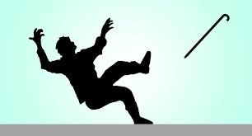
Πτώσεις

Slide 54
Πτώσεις
Η προεξάρχουσα αιτία νοσηρότητας και θνητότητας στους ηλικιωμένους
Ετησίως >30% των ανθρώπων >65 ετών έχει ένα επεισόδιο πτώσης
Στους ασθενείς > 65 ετών αποτελεί το 15-30% των αιτιών προσέλευσης
10% προκαλούν τραυματισμούς, 4-6% κατάγματα, 1-2% κατάγματα ισχίου
Dionyssiotis Y. Analyzing the problem of falls among older people. Int J Gen Med. 2012;5:805-813.

Slide 55
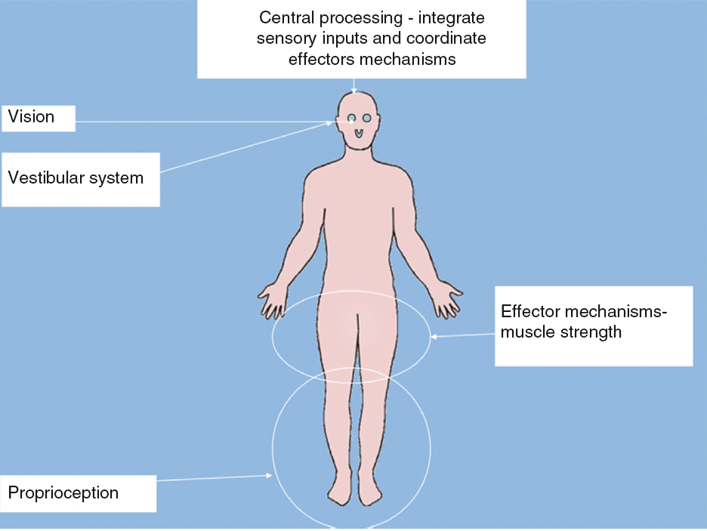
Falls Presenting in the Emergency Department-Geriatric Emergency Medicine Edited by Christian Nickel & Abdelouahab Bellou & Simon Conroy – Springer- 2017

Slide 56
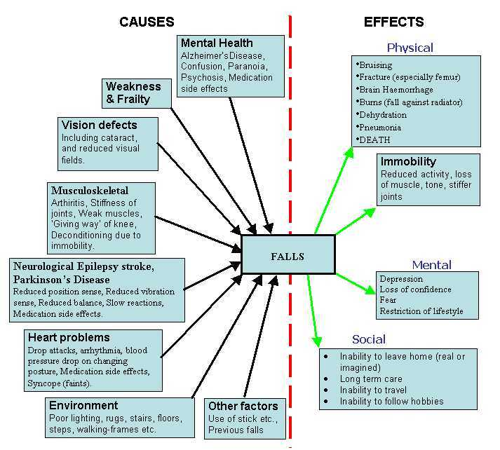
Παράγοντες κινδύνου
Falls Factors (from the UK Department of Work and Pensions site)

Slide 57
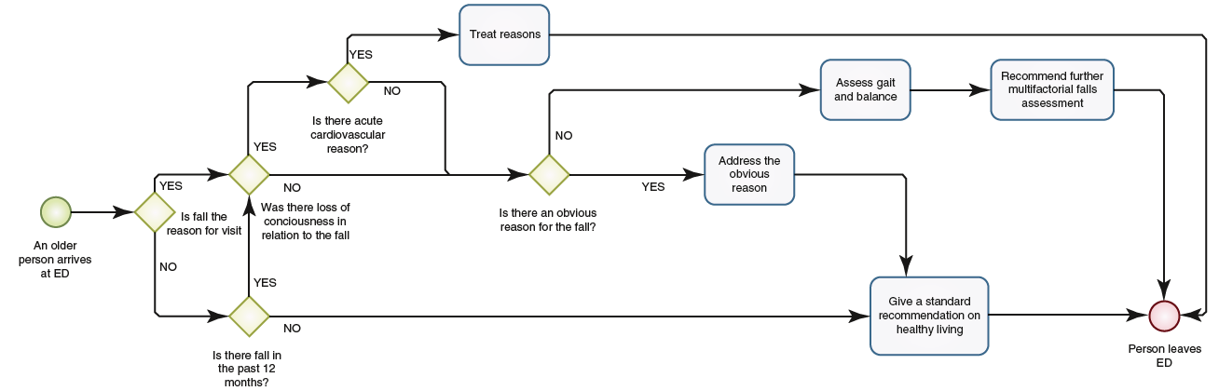
Σχήμα διαχείρισης πτώσεων στα ΤΕΠ
Falls Presenting in the Emergency Department-Geriatric Emergency Medicine Edited by Christian Nickel & Abdelouahab Bellou & Simon Conroy – Springer- 2017

Slide 58
Προτεραιότητες
Κατανόηση αιτίας και συνθηκών πτώσης (αποκλεισμός καρδιογενούς αιτιολογίας, ΑΕΕ, επιληπτικής κρίσης, κακοποίησης, ορθοστατικής υπότασης)
Διερεύνηση για παράγοντες επιδείνωσης της αστάθειας που οδήγησαν στην πτώση (λοίμωξη, ηλεκτρολυτικές διαταραχές, φάρμακα κ.αλ)
Προσεκτική διερεύνηση των άμεσων επιπτώσεων (κάταγμα, τραυματισμός, ενδοκράνια βλάβη, αφυδάτωση, υποθερμία )

Slide 59
Παραλήρημα

Slide 60
Ορισμός
Ένα οργανικό εγκεφαλικό σύνδρομο που χαρακτηρίζεται από ταυτόχρονη διαταραχή της συνείδησης και προσοχής, της αντίληψης, της σκέψης, της μνήμης, της ψυχοκινητικής συμπεριφοράς, του συναισθήματος και του κύκλου ύπνου-εγρήγορσης. Έχει οξεία ή υποξεία έναρξη (σε ώρες ή μέρες) και ημερήσια διακύμανση. Οφείλεται σε φυσιολογικές διαταραχές
(νοσήματα, τοξίκωση ή απόσυρση ουσιών, τοξίνες κ.αλ.)
Υπερδραστήριο
διέγερση υπερκινητικότητα
Υποδραστήριο
ληθαργικότητα απόσυρση έλλειψη επικοινωνίας Συχνή υποδιάγνωση
Μεικτό
Συχνότητα σε νοσηλευόμενους ασθενείς από 14-24%

Slide 61
Μη τροποποιήσιμοι παράγοντες κινδύνου
Ηλικία >65
Νευρονοητική διαταραχή / άνοια
Κάταγμα ισχίου
Κάθε σοβαρή προϋπάρχουσα νόσος

Slide 62
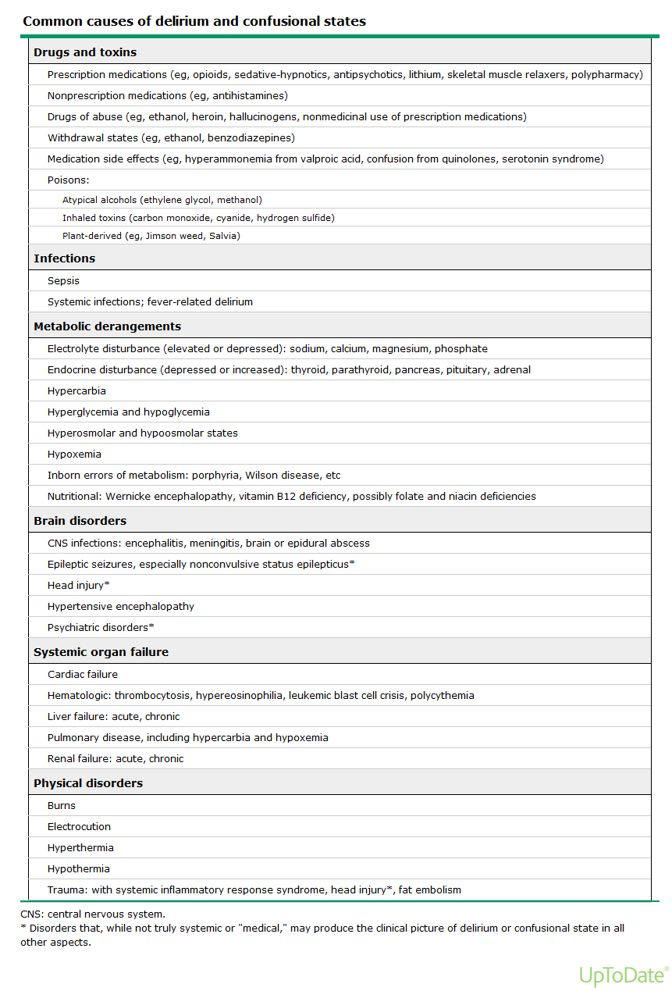
Αιτίες παραληρήματος

Slide 63
Aυξημένη νοσηρότητα, θνητότητα, παραμονή στο νοσοκομείο, ανάπτυξη ή επιδείνωση ανοϊκής διαταραχής, λειτουργική επιδείνωση
Παραλήρημα
Συνήθως πολυπαραγοντική αιτιολογία
Συστήνεται να διερευνάται σε όλους τους ασθενείς >65 ετών που εισάγονται σε νοσοκομείο.
Eργαλεία ελέγχου:
Single Question in Delirium (SQiD)
4AT
Abbreviated Mental Test-10 (AMT10)
brief Confusion Assessment Method (bCAM
Η παρουσία του συνιστά επείγουσα κατάσταση , που χρήζει διερεύνησης και αντιμετώπισης τυχόν υποκείμενης παθολογίας που την πυροδοτεί
Η πλειοψηφία των ασθενών χρειάζονται εισαγωγή

Slide 64
Οξέα στεφανιαία σύνδρομα

Slide 65
Οξέα στεφανιαία σύνδρομα
Συχνή η άτυπη παρουσίαση, προκάρδιο άλγος συχνά απουσιάζει
Πτώση, ναυτία, έμετοι, συγκοπή, δύσπνοια είναι συμπτώματα συναγερμού
ΗΚΓ συχνά μη διαγνωστικό (προϋπάρχον LBBB και άλλα ευρήματα)
Δυσκολότερος ο υπολογισμός κινδύνου/όφελους
Geriatric Emergency Medicine Edited by Christian Nickel & Abdelouahab Bellou & Simon Conroy – Springer- 2017/11/27

Slide 66
Ανεπιθύμητες ενέργειες φαρμάκων

Slide 67
Αλλαγές με την γήρανση
Πολυφαρμακία
Συννοσηρότητες
Φυσιολογικές αλλαγές γήρατος
  Ελάττωση νεφρικής κάθαρσης
  Ελάττωση ηπατικού μεταβολισμού
  Ελάττωση μυϊκής μάζας, αύξηση λίπους
  Μεταβολές στα μόρια στόχους των φαρμάκων
  Μεταβολές στην φασρμακοκινητική/φαρμακοδυναμική

Slide 68
Ανεπιθύμητες ενέργειες φαρμάκων
11% στους ηλικιωμένους
2 φάρμακα → 13%
Συχνά στους ηλικιωμένους έχουν άτυπη παρουσίαση
4 φάρμακα → 38%
Συμμετέχουν στην αιτία στο 10-20% των νοσηλειών των ηλικιωμένων
>7 φάρμακα → 82%
Geriatric Emergency Medicine Edited by Christian Nickel & Abdelouahab Bellou & Simon Conroy – Springer- 2017/11/27

Slide 69
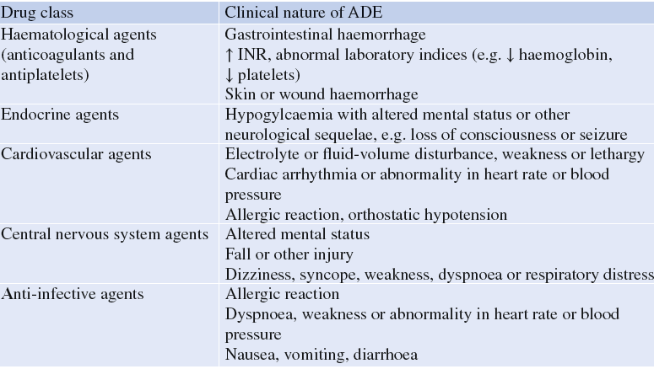
Ανεπιθύμητες ενέργειες φαρμάκων (ΑΕΦ)
Συχνότερα:
Αντιπηκτικά
Ινσουλίνη
Αντιαιμοπεταλιακά
αντιδιαβητικά δισκία
Ι
Adverse Drug Events in Older Patients Presenting to the Emergency Department-Geriatric Emergency Medicine Edited by Christian Nickel & Abdelouahab Bellou & Simon Conroy – Springer- 2017

Slide 70
Αναθεώρηση χορηγούμενων φαρμάκων
Σε κάθε ευκαιρία επαφής του ηλικιωμένου με το σύστημα
Εργαλεία όπως STOPP/START
Geriatric Emergency Medicine Edited by Christian Nickel & Abdelouahab Bellou & Simon Conroy – Springer- 2017/11/27

Slide 71
Κακοποίηση και παραμέληση

Slide 72
Κακοποίηση και παραμέληση
Κάθε ενέργεια ή παράλειψη ενέργειας που προκαλεί βλάβη στην υγεία ή στην ευημερία του ηλικιωμένου
Περιλαμβάνει την βιαιοπραγία, την φυσική κακοποίηση, την εγκατάλειψη, την εκμετάλλευση και την παραμέληση του ηλικιωμένου
Παράγοντες κινδύνου : σχέση εξάρτησης, κοινωνική απομόνωση, ψυχοπαθολογία του δράστη
Συχνότερα θύματα οι γυναίκες και οι νεότεροι από τους ηλικιωμένους
Συχνότεροι δράστες: ενήλικα παιδιά, συγγενείς
1 στους 10 ηλικιωμένους στις ΗΠΑ
Κάθε ύποπτο περιστατικό πρέπει να αναφέρεται και να διερευνάται

Slide 73
Εργαλεία για να ξεπεραστούν οι «παγίδες» στην αντιμετώπιση των ηλικιωμένων
Ολοκληρωμένη γηριατρική εκτίμηση
Υψηλή κλινική υποψία
Η ανθρώπινη ιατρική
Η διαχείριση των δυσκολιών στην επικοινωνία

Slide 74
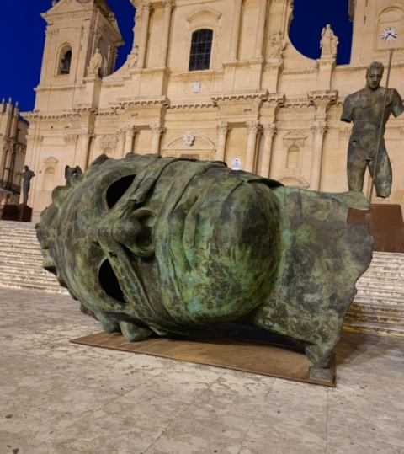
Igor Mitoraj, Eros bendato (1999)
Ευχαριστώ

